Slide 1
Unidade 2 Coidamos a alimentación

Slide 2
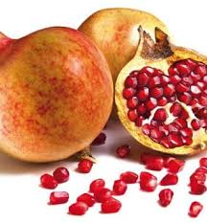
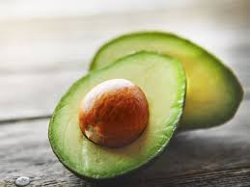
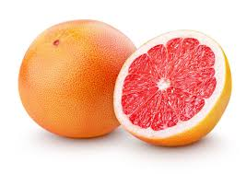
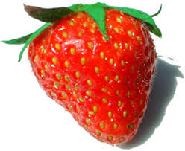
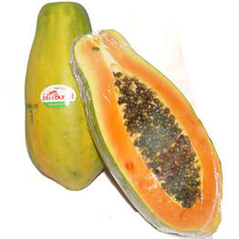
Falamos sobre froitas!
Que froitas coñecedes? https://exoticfruitbox.com/frutas-exoticas/mangostan/
Poderíades dicir o nome das seguintes froitas?

Slide 3
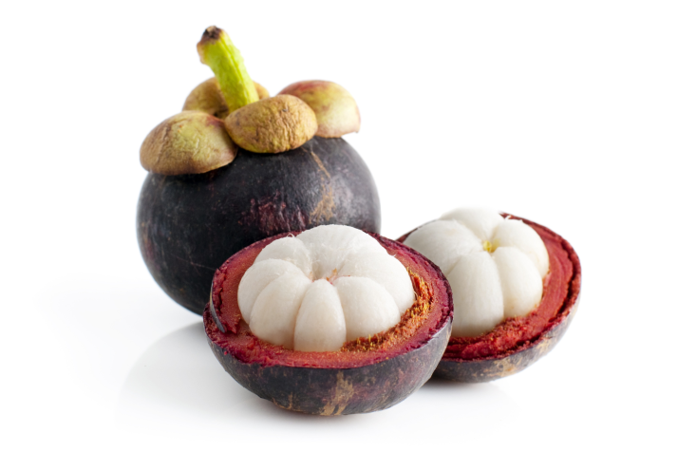
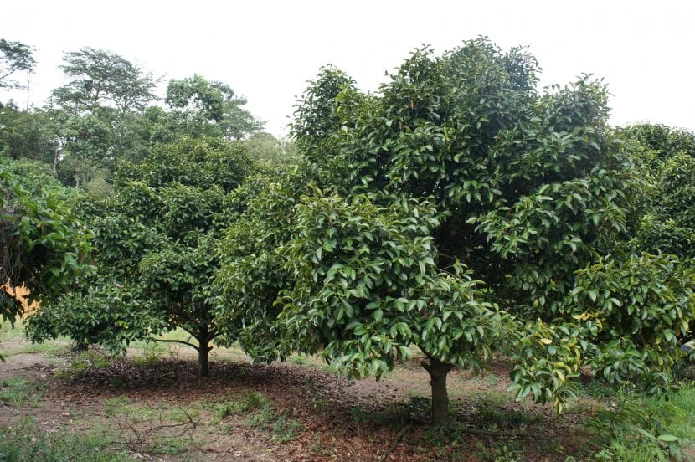
Froitas exóticas
Mangostán

Slide 4
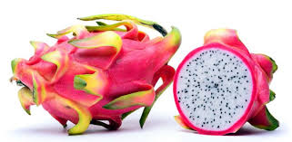
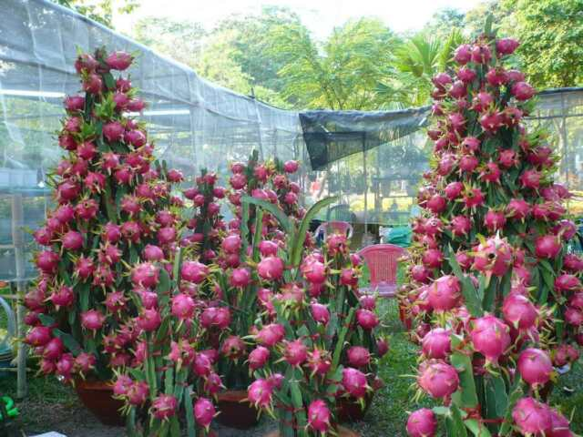
Froitas exóticas
Pitahaya

Slide 5
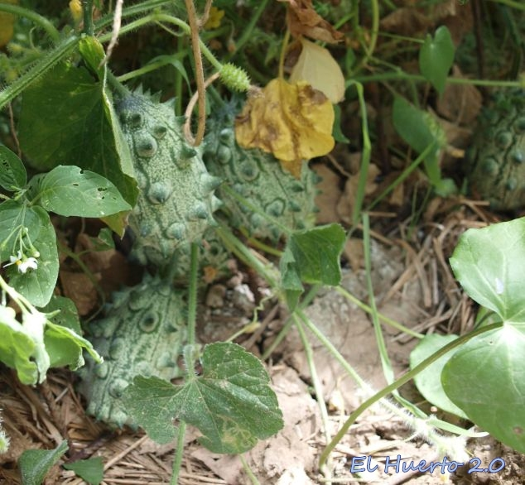
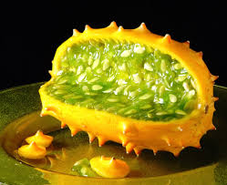
Froitas exóticas
Kiwano

Slide 6
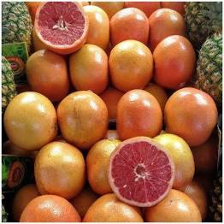
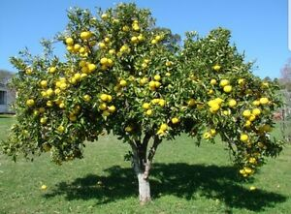
Froitas exóticas
Pomelo

Slide 7
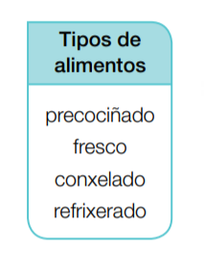
Tipos de alimentos
Busca na túa cociña un exemplo de cada tipo de alimento.
- Precociñado:
- Fresco:
- Conxelado:
Refrixerado
Que tipo de alimento pensas que é máis saudable? Por que?

Slide 8
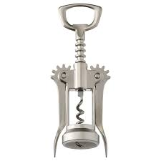

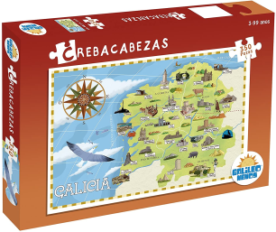
Palabras compostas
Sacarrollas
Papaventos
Crebacabezas
Coliflor
Xirasol
Lavalouza
Agridoce
Cortaúnllas
Afialapis
Baloncesto
Pasamáns
Videochamada

Slide 9
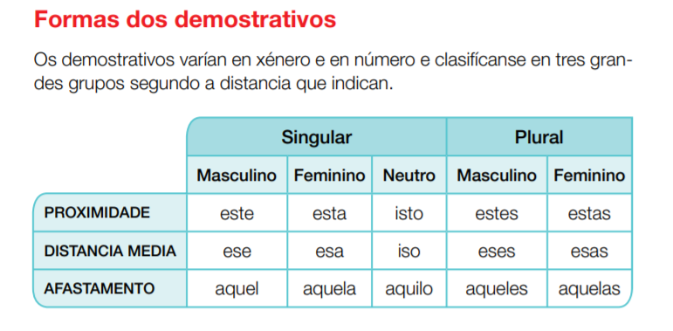
Os demostrativos

Slide 10
Repaso: Os substantivo (nomes)
Casa
Praza
Coche
Pai
Nai
Árbore
País
Moeda
GRUPO NOMINAL (NOME)
Determinante
núcleo
Complemento
Este
coche
vermello

Slide 11
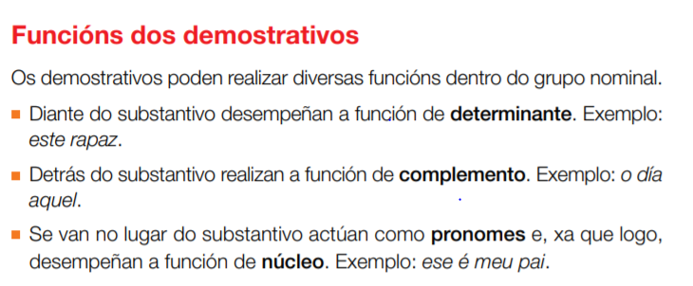
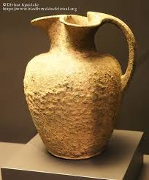
Funcións demostrativos
Este xerro
Determinante (demostrativo) núcleo (sustantivo)
O xerro aquel
Determinante núcleo complemento

Slide 12
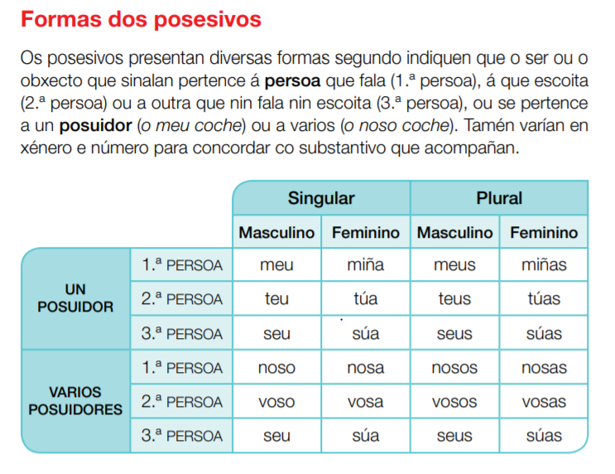
Os posesivos

Slide 13
Función de determinante
GRUPO NOMINAL (NOME)
Determinante
núcleo
Complemento
O teu
papaventos
vermello

Slide 14
Función de complemento
GRUPO NOMINAL (NOME)
Determinante
núcleo
Complemento
Este
sacarrolas
meu

Slide 15
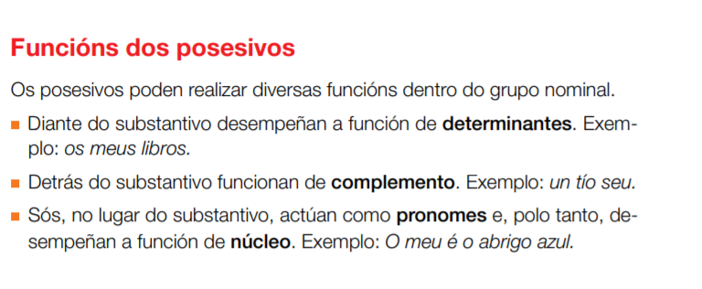
Funcións posesivos

Slide 16

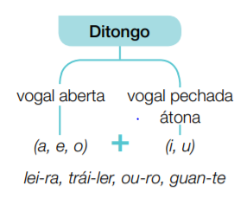
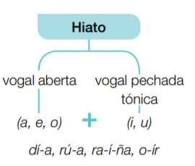
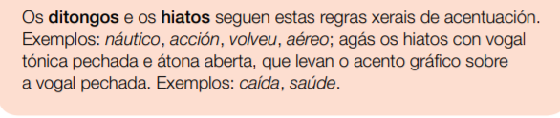
ACENTUACIÓN
Vogais xuntas na mesma sílaba
Vogais separadas

Slide 17
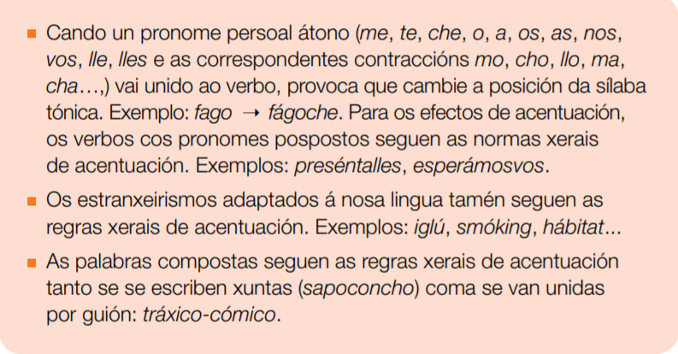
Casos especiais de acentuación (páx.46)

Slide 18
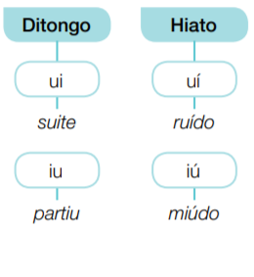
Separamos en sílabas
SUI-TE
PAR-TIU
RU-Í-DO
MI-Ú-DO

Slide 19
PALABRAS ESDRÚXULAS
Ma-te-má-ti-cas
Plás-ti-ca
Fí-si-ca
Quí-mi-ca
ANTEPENÚLTIMA SÍLABA TÓNICA (GOLPE FORTE DE VOZ)
Acentuánse sempre

Slide 20
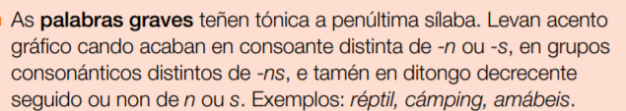
PALABRAS GRAVES
PENÚLTIMA SÍLABA TÓNICA (GOLPE FORTE DE VOZ)
Acentuánse se non acaban en vogal.
Acentúanse se non acaban en “N” ou “S”
Réptil
Lapis
cámping

Slide 21
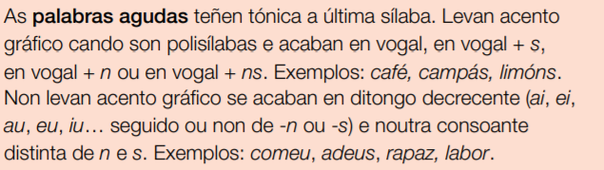
PALABRAS AGUDAS
ÚLTIMA SÍLABA TÓNICA (GOLPE FORTE DE VOZ)
ACABA EN VOGAL
ACABA EN “N” OU “S”
Ca- fé
Com-pás
Lim-ón

Slide 22

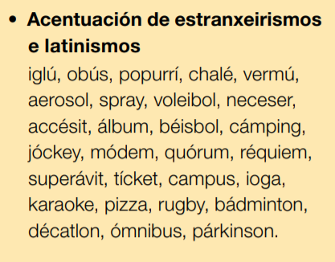
Estranxeirismos

Slide 23
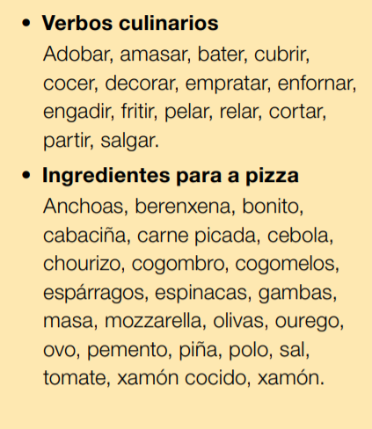
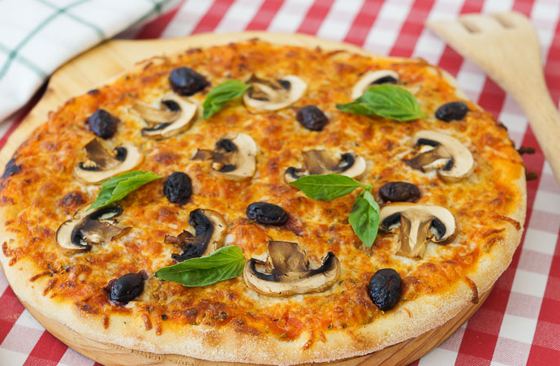
Facer unha receita

Slide 24
Exemplos de receitas
https://www.lingua.gal/recursos/todos/_/promovelo/contido_0060/cocinaconnenoas

